Slide 1
Школа пожилого возраста по направлению
«ОСНОВЫ БЕЗОПАСНОСТИ ЖИЗНЕДЕЯТЕЛЬНОСТИ»
Руководитель : Чемезова А.А. специалист по социальной работе

Slide 2
Беседа «внимание - дорога».
Почему пожилые люди на дорогах ведут себя необдуманно:
С возрастом у людей снижается слух и зрение. Поэтому пожилые люди зачастую просто не слышат звуки приближающего транспорта и не видят его, им трудно определить расстояние. Довольно часто пожилые люди плохо ориентируются в пространстве и у них снижена скорость реакции, они могут не отреагировать вовремя на звуковой сигнал автомобиля. Иногда люди преклонного возраста преувеличивают свои физические возможности и поэтому становятся участниками ДТП или даже жертвами.

Slide 3
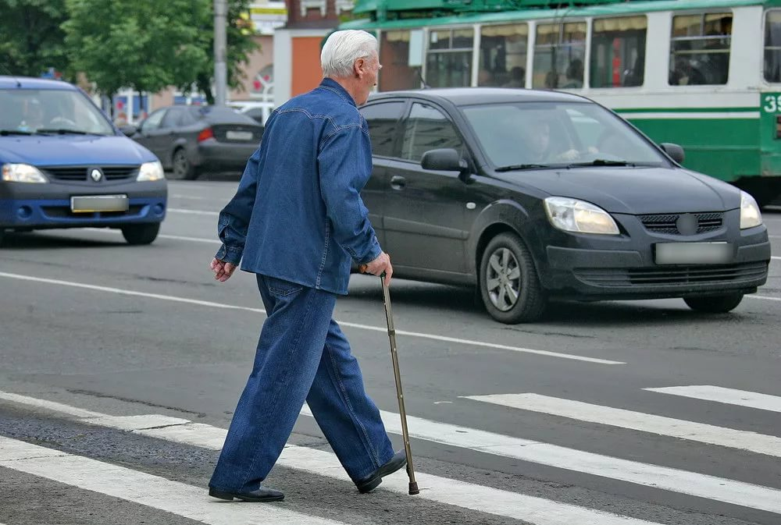
Пожилые люди на дорогах иногда просто забывают об опасности и жизненно важной необходимости соблюдать элементарные правила дорожного движения. Даже переходя дорогу на зеленый сигнал светофора, нужно соблюдать осторожность и не терять бдительность (смотреть по сторонам).

Slide 4
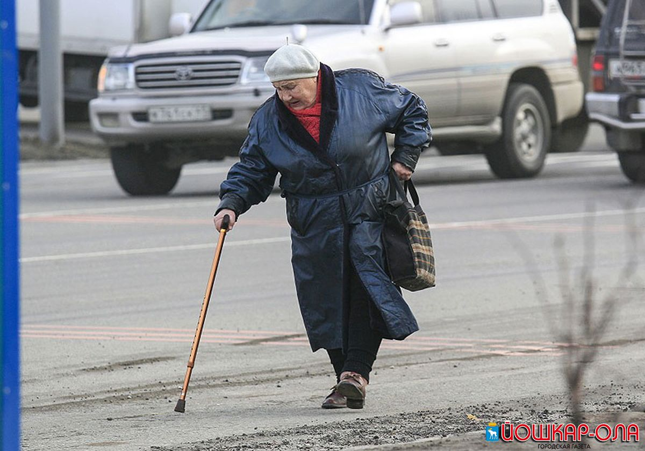
Большинству водителей приходилось сталкиваться с такой ситуацией, когда пожилые люди переходят (или даже перебегают) дорогу в неположенном месте, там, где им удобно. При этом они не обращают ни малейшего внимания на сигналы светофоров. Светофоры предназначены для обеспечения безопасности всем участникам дорожного движения. Они устанавливаются на самых опасных участках дорог с интенсивным разносторонним движением автотранспорта. Как ни парадоксально, но именно поблизости от пешеходных «зебр» чаще всего совершаются наезды на людей престарелого возраста. Происходит это потому, что пожилые люди пытаются побыстрее проскочить рядом с переходом, там, где водители совсем не ожидают появления людей.

Slide 5
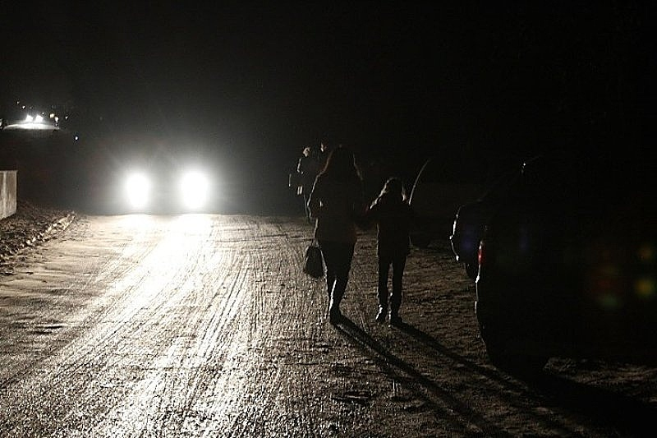
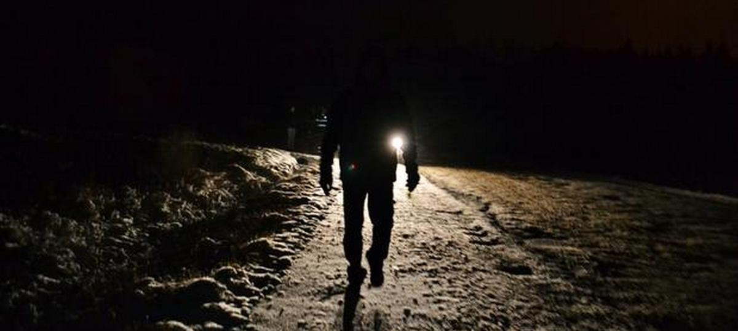
Рядом с дорогами, проложенными в населенных пунктах, зачастую нет тротуаров или обустроенных обочин. Пожилым людям приходится ходить по проезжей части. И водителям в темное время суток или в неблагоприятную погоду бывает нелегко разглядеть идущего впереди пешехода.

Slide 6
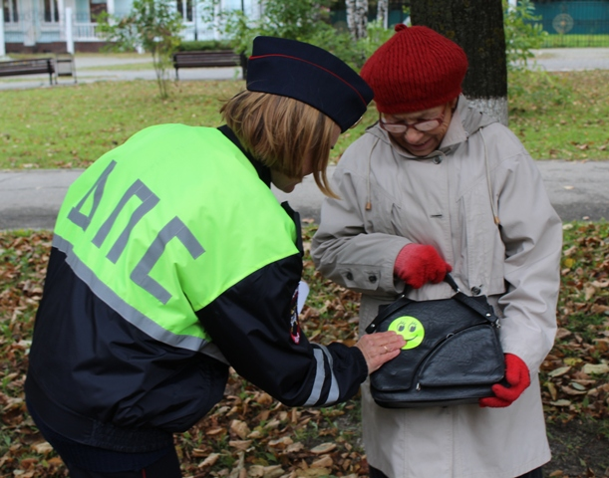
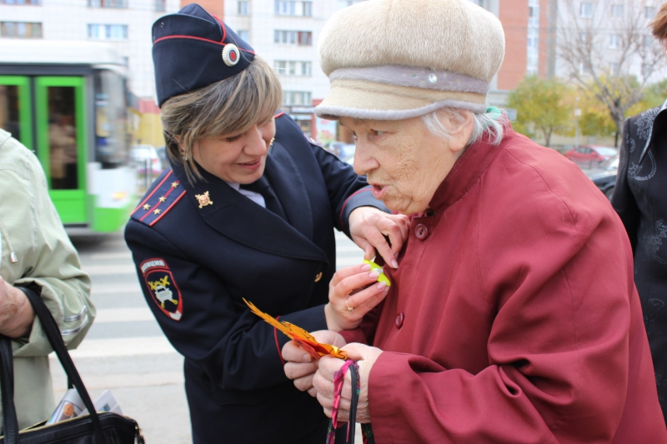
Какие правила должны соблюдать пожилые люди на дорогах
В целях обеспечения своей безопасности пожилые люди должны вести себя правильно на дорогах. Поговорите об этом со всеми своими родственниками преклонного возраста. Попросите их соблюдать очень простые правила:

Slide 7
Пожилым людям рекомендуется ходить по дорогам и улицам не торопясь, для этого нужно выходить из дома заранее, чтобы времени было достаточно.
Перед пешеходным переходом не нужно ускорять шаг, переходить дорогу следует не спеша. При этом внимательно следить за обстановкой и за движением транспорта.
Напомните пожилому человеку, что очень опасно бежать без оглядки к автобусу или троллейбусу, стоящему на остановке на противоположной стороне улицы. Лучше подождать следующего.
Некоторые люди преклонного возраста предпочитают переходить дорогу не по переходу, а наискосок. Скажите своему пожилому родственнику, что путь по прямой линии намного короче и безопаснее.
Всем известно, что переходить дорогу, оснащенную светофором, следует строго на зеленый сигнал и при этом обязательно нужно смотреть по сторонам. Мы с детства знаем как таблицу умножения, что на красный и желтый сигнал дорогу не переходят, даже если нет машин.

Slide 8
Попросите своего пожилого родственника, чтобы он при переходе или стоя на остановке, не выходил на проезжую часть дороги. Напомните ему, что в подобных случаях риск совершенно неуместен.
Убедите вашего пожилого родственника никогда не забывать, что переходить дорогу следует только по пешеходным переходам. Если пешеходной «зебры» нет, сначала нужно убедиться, что поблизости нет автомобилей или они остановились, чтобы вас пропустить.
На прогулке с пожилым родственником пройдите по тем дорогам, которые ему часто приходится переходить. Если на ваших глазах какие-то пешеходы нарушают правила безопасности, проанализируйте их поступки и попросите вашего пожилого родственника никогда не допускать подобных ошибок.
Прикрепите специальный светоотражатель на одежду пожилого человека. Это сделает его заметнее в темноте.

Slide 9
Легко усвоить правила поведения на дорогах пожилым людям помогают уроки дорожной безопасности. Они проводятся в рамках социальных проектов и всегда вызывают неподдельный интерес у пожилых людей. В качестве преподавателя выступает представитель ГАИ. Вначале он демонстрирует видеофильм о реальных дорожно-транспортных происшествиях. Затем на конкретных примерах рассказывает, каким образом можно было предотвратить ДТП и избежать возникновения подобных опасных ситуаций. Затем знакомит пожилых людей с порядком действий при авариях. И объясняет, что нужно предпринять для возмещения физического или имущественного ущерба, понесенного в результате ДТП. В конце занятия раздает специальные памятки с полезными советами и рекомендациями.
Правила безопасного поведения на дорогах знакомы всем нам с детства, но с возрастом они забываются, и поэтому их нужно чаще повторять, «освежать» в памяти. Знание правил безопасности поможет пожилым людям побороть чувство страха и незащищенности на улицах с интенсивным движением большого количества автомобилей.

Slide 10
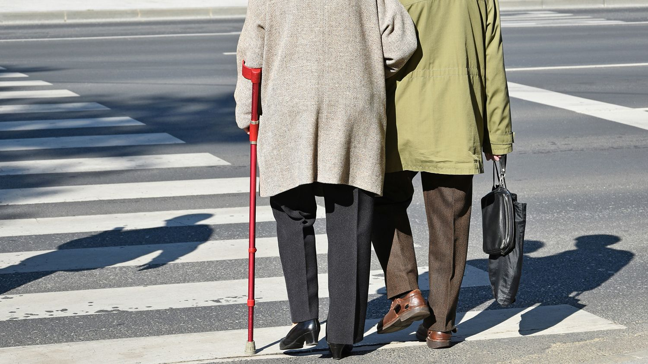
Внимание, водители! Пожилые люди на дорогах!
Участниками дорожного движения являются не только пешеходы, но и водители транспортных средств. Им тоже следует всегда помнить и неукоснительно соблюдать ПДД, чтобы не было аварий на дорогах.

Slide 11
Пожилые люди зачастую бывают рассеянными и невнимательными на дорогах. Поэтому когда они увидят или услышат сигнал приближающегося автомобиля, могут растеряться и повернуть назад.
Такое «странное» поведение пожилых людей на дорогах объясняется возрастными изменениями в их организме (ухудшаются зрение и слух, нарушается координация движений, снижается скорость реакции и т. д.). Поэтому водителям необходимо с пониманием относиться к людям пожилого возраста и всегда пропускать их.
На звуковой сигнал автомобиля человек реагирует в пять-семь раз быстрее, чем на световой.
Звуковой сигнал зачастую предотвращает возникновение опасных ситуаций и ДТП. Но иногда его бывает недостаточно, и поэтому необходимо снижать скорость. Например, если видите на дороге пожилого человека, нетрезвого пешехода или детей, без промедления жмите на тормоза.
Повышают риск возникновения ДТП неблагоприятные погодные условия.

Slide 12
У природы нет плохой погоды, и все-таки, если на улице густой туман, сильный дождь или метель, от поездки в автомобиле лучше отказаться. В тех случаях, когда ехать необходимо, поезжайте, но будьте предельно внимательны и осторожны на дороге.
Когда человек видит приближающийся к нему на высокой скорости автомобиль, он может растеряться.
Вместо того чтобы вовремя снизить скорость и тем самым избежать наезда на пешехода, некоторые горе-водители доводят ситуацию до критической стадии, и тогда уже приходится принимать экстренные меры.
Подъезжая к пешеходному переходу, необходимо снижать скорость и пропускать всех пешеходов, в том числе и тех, кто не успел перейти на зеленый сигнал светофора. Белые полосы «зебры» пожилые люди и детишки считают самым безопасным местом на дороге. Но по статистике, как это ни парадоксально, наезды на них происходят чаще, чем на других. Участниками ДТП становятся именно дети и люди преклонного возраста. В отличие от других категорий пешеходов они зачастую просто не успевают увернуться от автомобиля водителя-лихача. Сотрудники ГИБДД утверждают, что бывают также случаи, когда в ДТП виноваты сами пешеходы.

Slide 13
С возрастом человек приобретает богатый жизненный опыт, становится мудрее и рассудительнее. Но, к сожалению, некоторые функции его организма ухудшаются (снижается слух, зрение, скорость реакции и т. д.). Пожилому человеку на дорогах становится сложно ориентироваться, он не всегда успевает отреагировать на возникшую угрозу и поэтому часто подвергается опасности попасть в ДТП. Водителям следует относиться к людям пожилого возраста с пониманием, всегда пропускать их, и тогда наши дороги станут безопасными как для водителей, так и для пешеходов.

Slide 14
Спасибо за внимание

